Slide 1
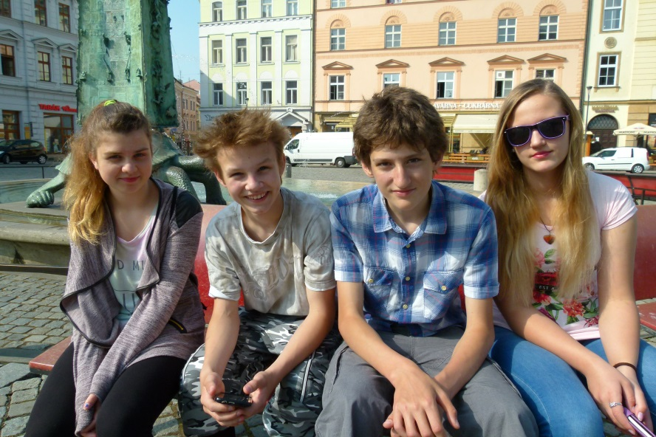
Příběhy našich sousedů
Příběh Volyňského rodáka pana Jiřího Zahradníka
Zpracovali žáci 7. a 8.ročníku Základní školy Libina

Slide 2
KONKRÉTNĚ…
Martina Pirklová
Tereza Drábková
Ondřej Studnička
Radek Hladil

Slide 3
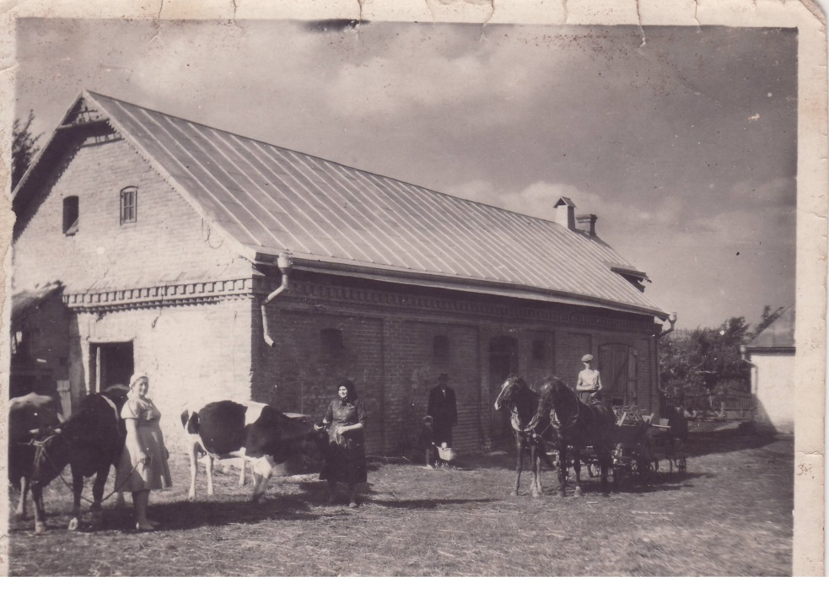
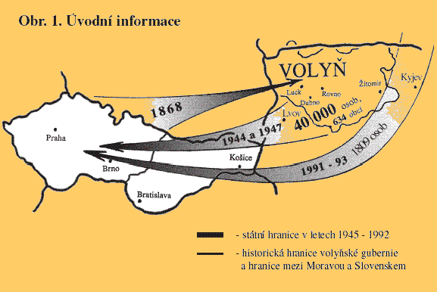
Jiří Zahradník
-Narodil se 14.července 1938 v Novostavcích
Byl to Volyňský rodák
Volyňští Češi jsou etničtí Češi či jejich potomci usazení od druhé poloviny 19. století ve Volyni.
Po druhé světové válce byla jeho rodina nucena odstěhovat se z rodné vesnice
celá jeho rodina se usadila v Libině
Rodinný statek ve Volyni

Slide 4
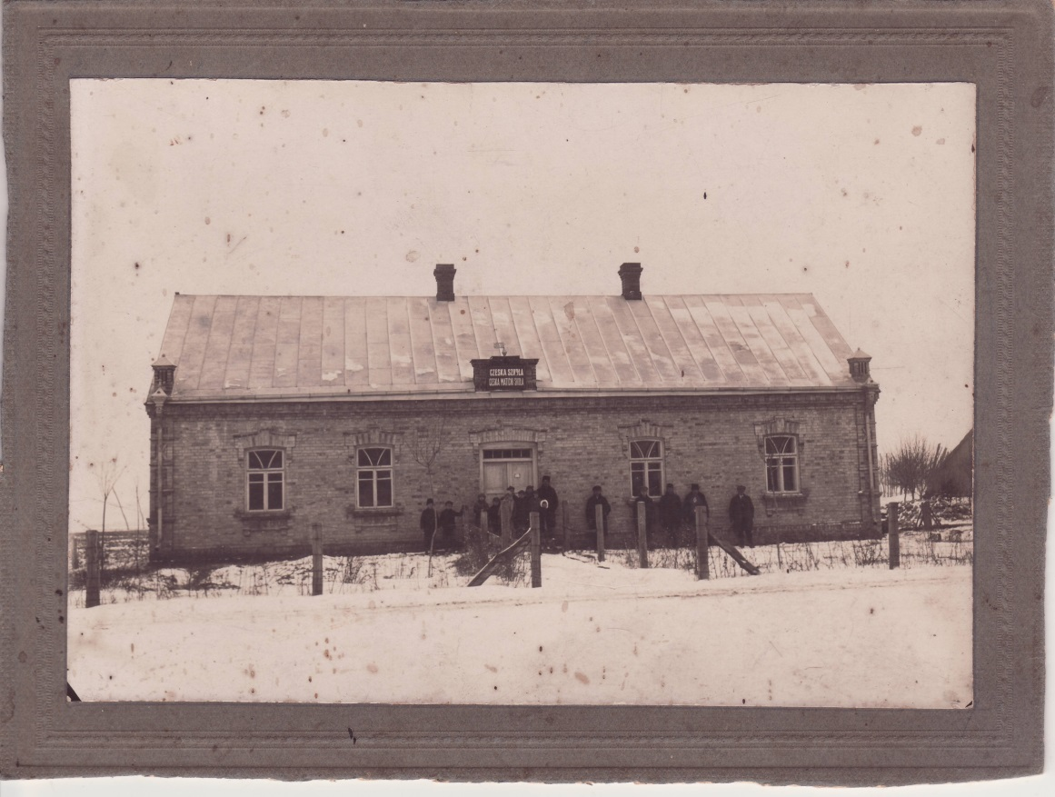
Ze života na Volyni…
Česká škola na Volyni
Vysvědčení

Slide 5
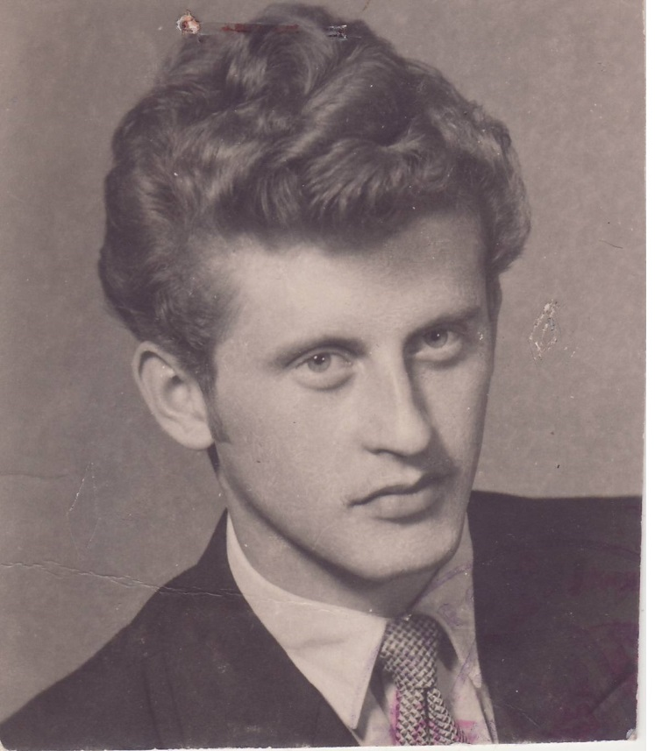
Po usazení v Libině
Kromě rodinné tradice myslivosti se rodina starala o nově nabyté pozemky v Libině
Se svojí láskou ke zvěři vystudoval Veterinární školu

Slide 6
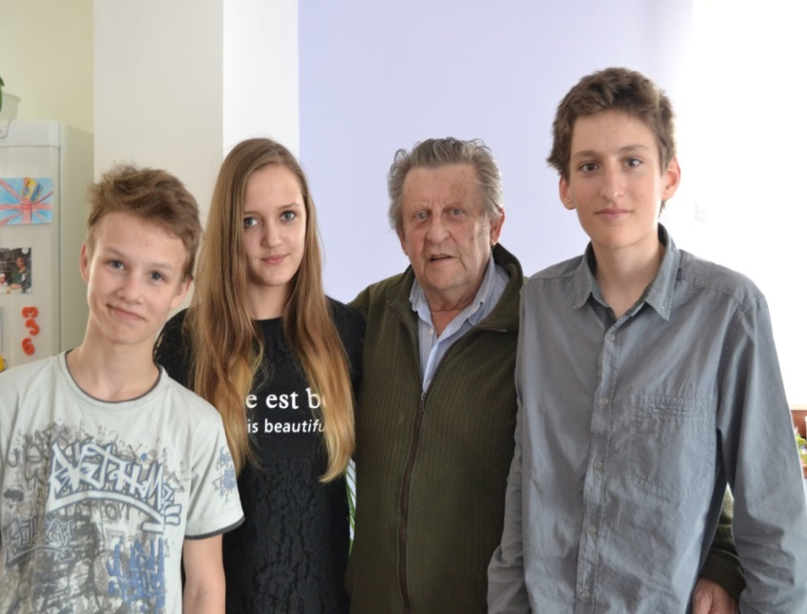
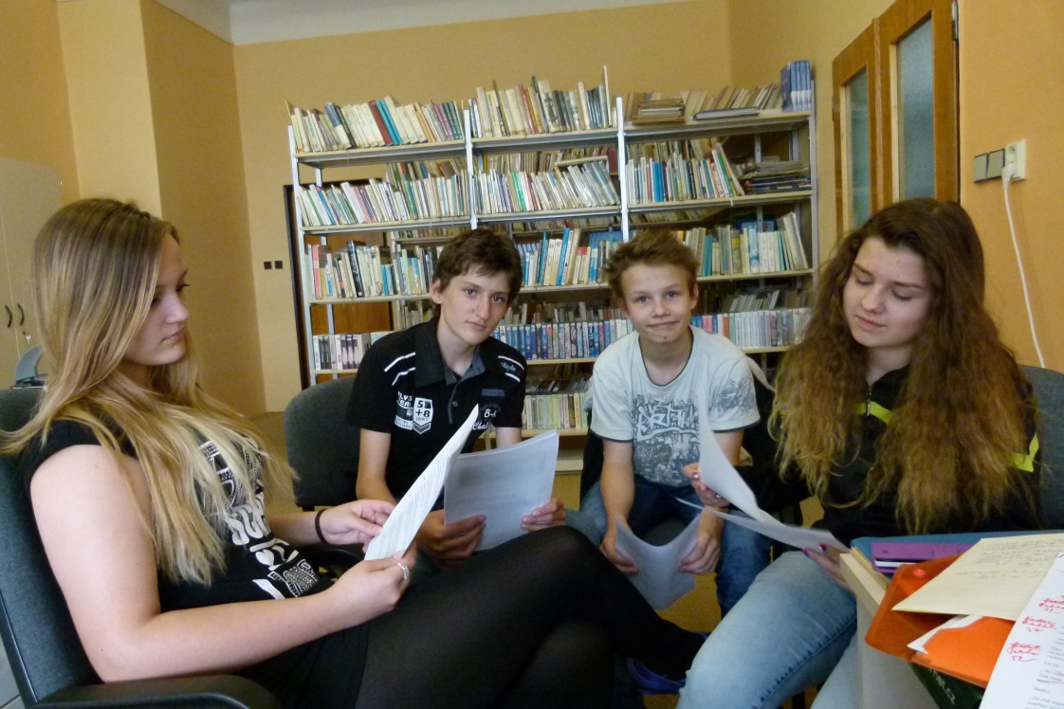
Při práci na projektu
Tým s pamětníkem
Psaní scénáře

Slide 7
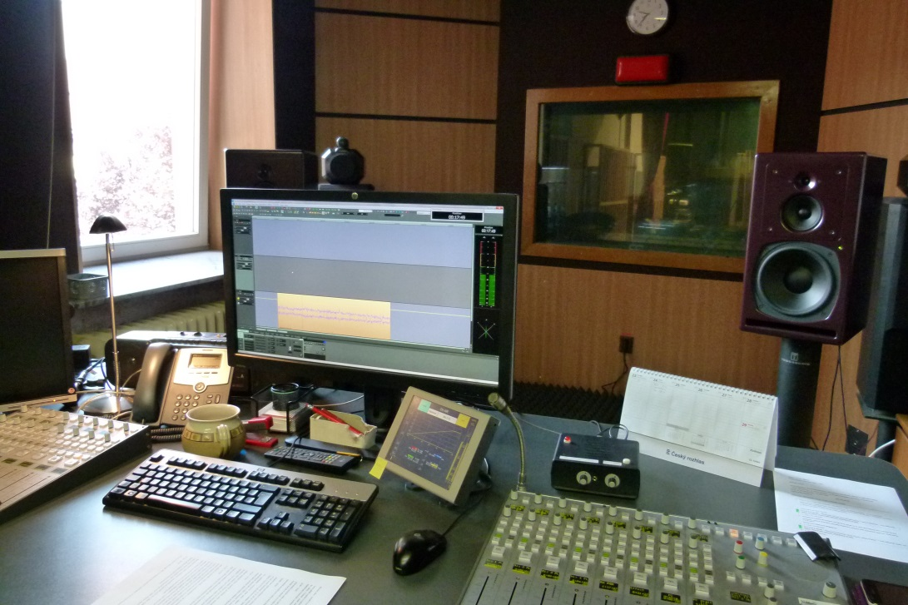
Při práci na projektu
Sestříhávání nahrávky

Slide 8
DĚKUJEME…
Náš celý tým by chtěl poděkovat organizaci „Paměť národa“ za možnost vyzkoušet si jaké to je být na chvíli členy badatelského týmu
V neposlední řadě děkujeme panu Jiřímu Zahradníkovi za jeho čas, energii a milý přístup k nám amatérům

